Slide 1
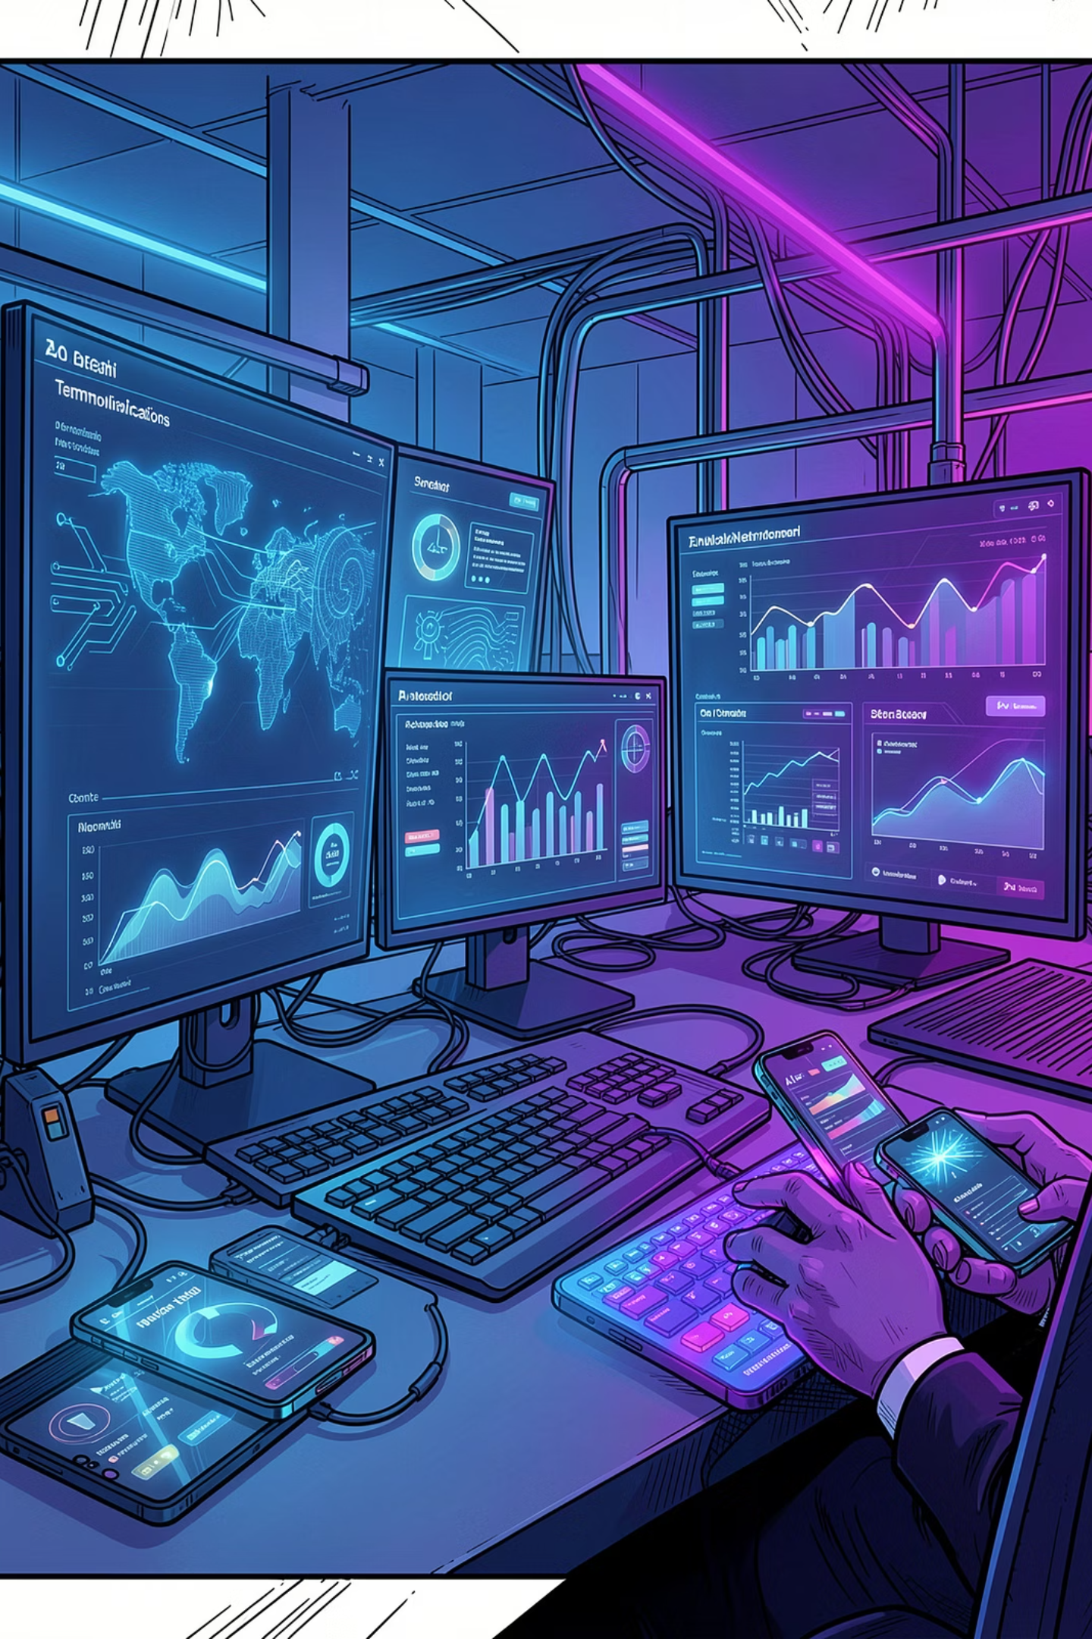
南區 AI 物料管理智靈
NT-RO-SEO-CNO | 主要報告人：尤明智 Billy Yu
讓維運更快、更準、更省、更可追蹤

Slide 2
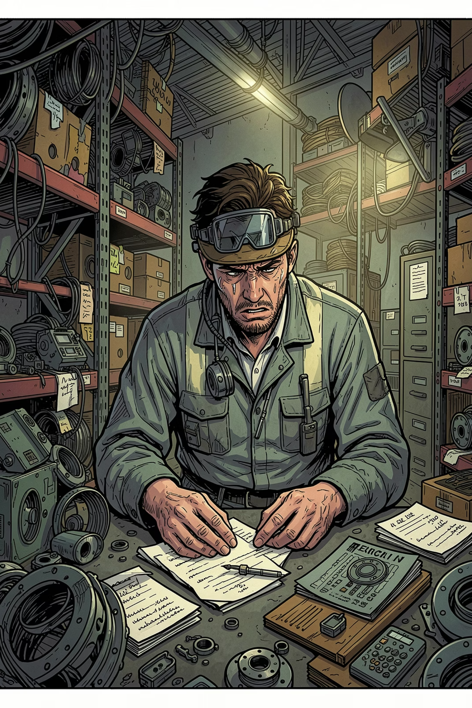
維運三大痛點
廠商物料無系統管理
盤點靠人工眼力
Ericsson、NOKIA 物料缺乏系統，易發生找不到、漏登記、帳料不符，風險持續升高。
每年 ISO 與內外稽必查，人眼判讀、手抄記錄，效率低、錯誤多、人力成本高。
搶修找料靠問人
保管場所分散，緊急時須詢問保管人確認位置，延誤搶修進度，引發客戶抱怨。

Slide 3



三大 AI 核心能力
善用公司 AI 工具，以 手機 Teams 作為唯一入口，實現「隨時、隨地、隨身」作業模式。
Power Automate + AI
n8n AI 影像辨識
Copilot AI 自然語言查詢
廠商物料從進料、領料、上站、驗收到報表，全流程閉環管理，自動追蹤通知。
手機拍照自動判讀料號序號（OCR），10 張卡板 15 分鐘縮短至 40 秒，自動產出盤點結果。
搶修時以自然語言即時搜尋物料位置，免問人、加速搶修，降低客戶抱怨。

Slide 4

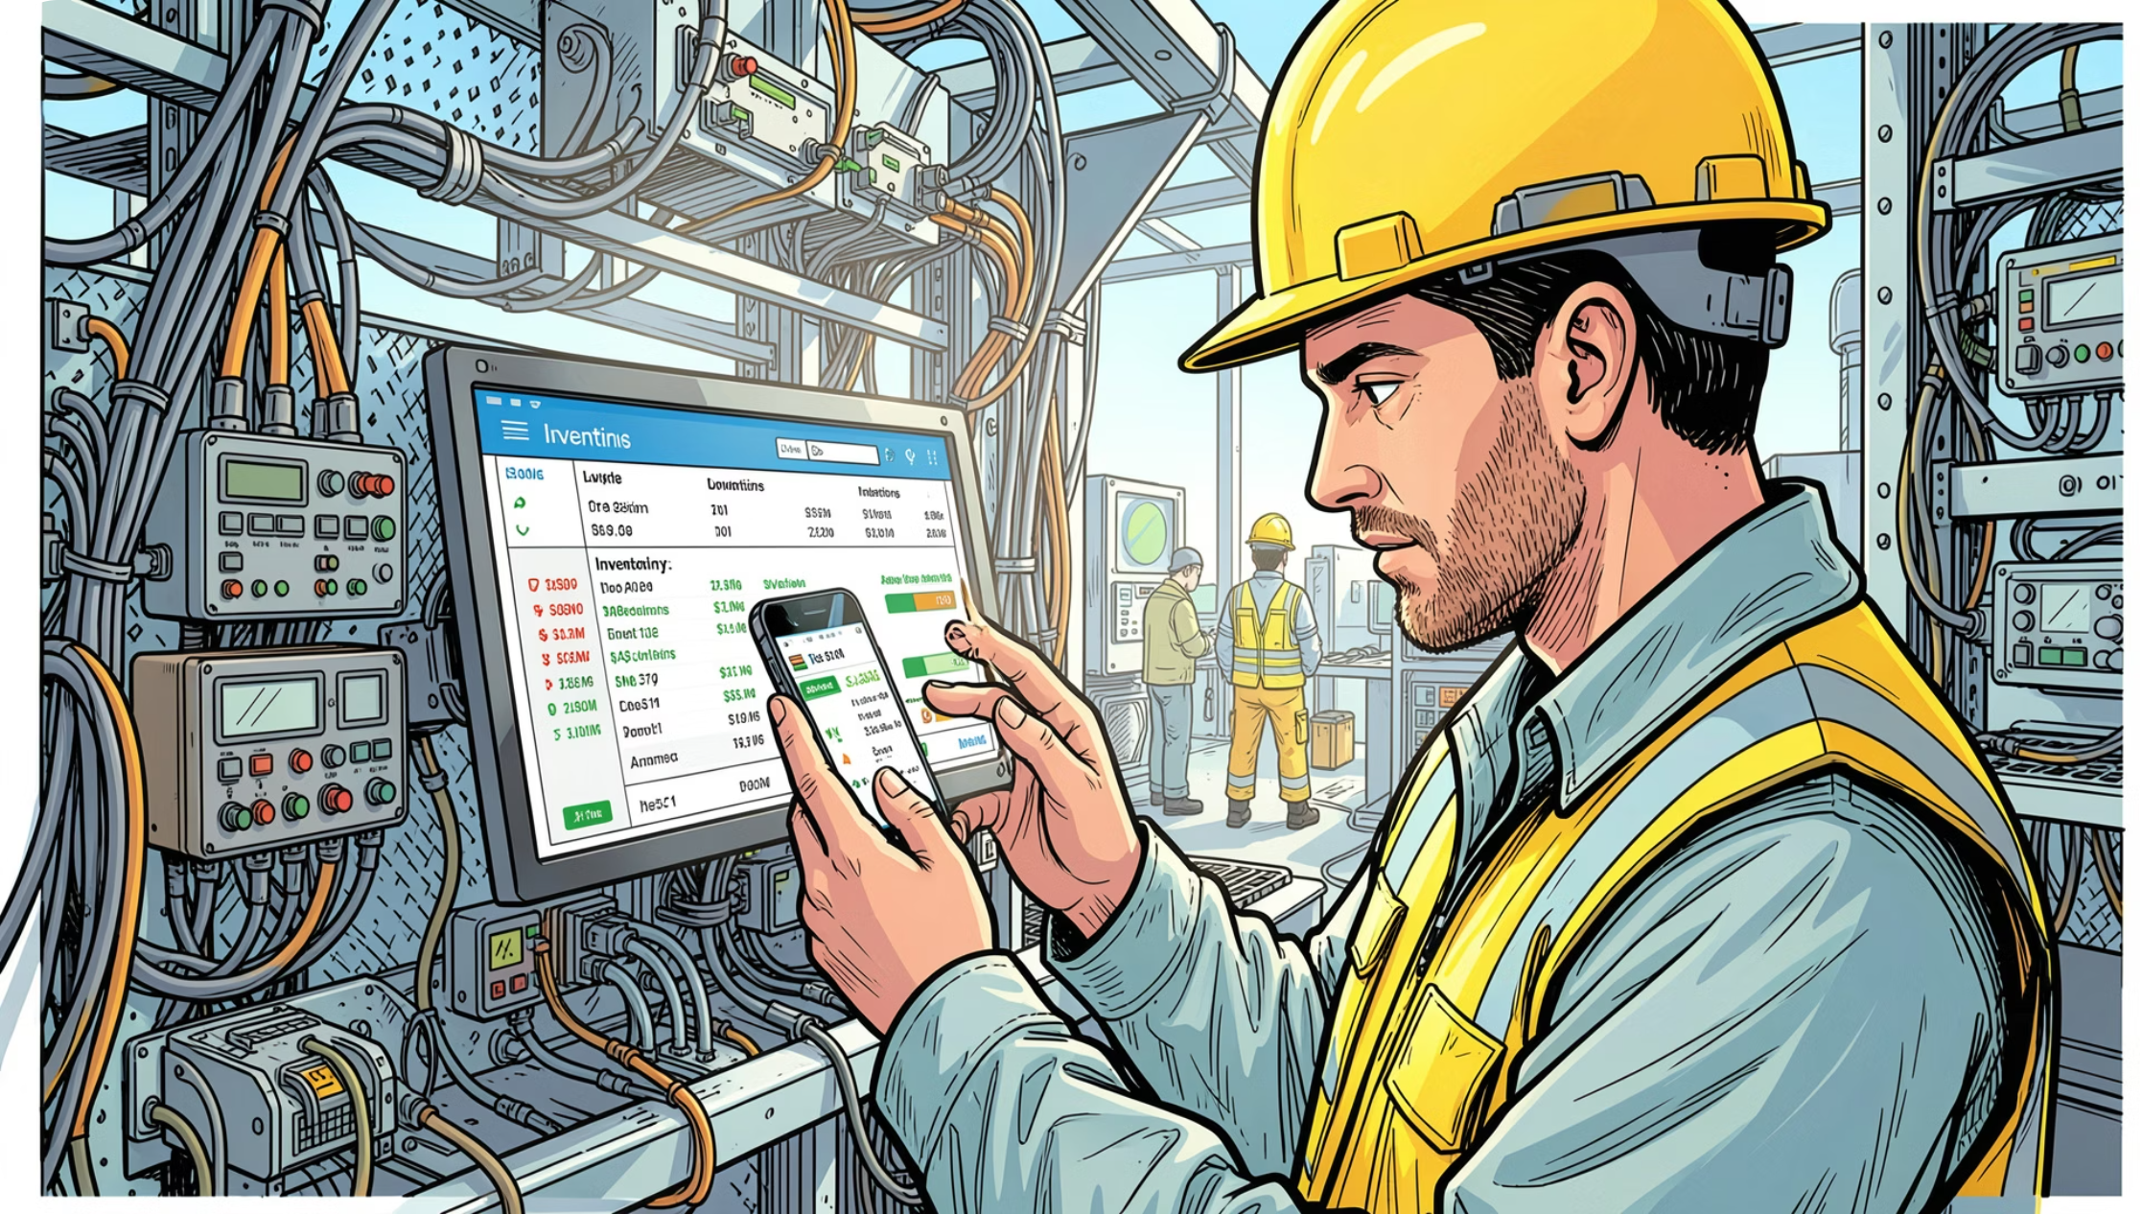

三大構面核心價值
營運貢獻
即時查找物料位置，大幅縮短搶修時間，直接提升服務品質、降低客戶抱怨。
成本節約
AI 自動盤點減少人力與錯誤，自動產出報表，整體管理成本顯著下降。
執行難度
整合 Teams + Power Automate + n8n + Copilot + 資料庫，做到現場可用、流程閉環、全程可追蹤。

Slide 5




具體效益與三階段願景
更快、更準、更省 — 維運效率全面提升，現場工作更簡單直覺。
第三階段：智慧決策
第二階段：能力升級
第一階段：場域擴散
結合工單與歷史紀錄，AI 預測物料風險與補料需求，升級為智慧維運決策平台。
AI 分析障礙類型，主動推薦備料與最近倉儲位置，從被動查詢升級為智慧建議。
導入更多站點與維運團隊，讓 Teams 成為全域物料管理入口。
我們不是做一套系統，而是打造一個能落地、可擴散的智慧維運物料管理模式。

